Slide 1
MỞ ĐẦU
Notes:
Vũ Thị Ánh Tuyết- THCS Tô Hiệu- Lê Chân- Hải Phòng

Slide 2
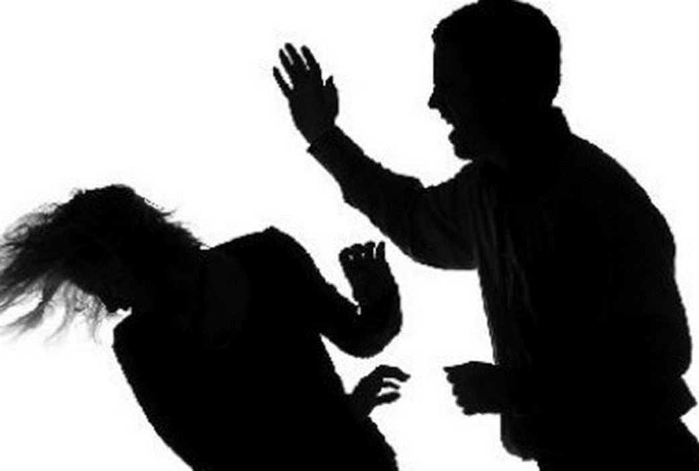
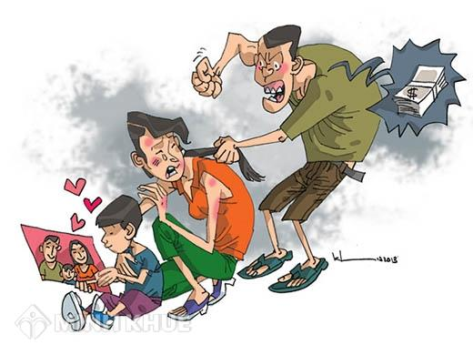
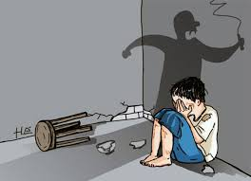
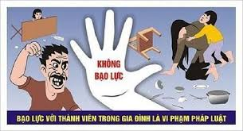
TRÒ CHƠI: NGƯỜI PHÁN XỬ
Xem hình ảnh và nêu ý kiến của em

Slide 3
Tiết 19,20,21,22. Bài 7:
PHÒNG, CHỐNG BẠO LỰC GIA ĐÌNH

Slide 4
BẠO LỰC GIA ĐÌNH-
CÁC HÌNH THỨC VÀ HẬU QUẢ

Slide 5
HĐ nhóm/5p: đọc các thông tin tr.41,42 và trả lời câu hỏi:
+ Nhóm 1, 2: Đọc thông tin 1, 2 và trả lời câu hỏi: Em hãy nêu những hình thức bạo lực gia đình trong các trường hợp trên? Tác hại của nó?
+ Nhóm 3, 4: Đọc thông tin 3, 4 và trả lời câu hỏi: Em hãy nêu những hình thức bạo lực gia đình trong các trường hợp trên? Tác hại của nó?
+ Nhóm 5, 6: Đọc thông tin 5 và trả lời câu hỏi: Bạo lực gia đình đã gây ra tác hại gì cho cá nhân, gia đình và xã hội?

Slide 6
-Trường hợp 1: Bạo lực về thể chất.
Hậu quả: Không khí gia đình nặng nề, mẹ con P bị đánh và đuổi ra khỏi nhà.
-Trường hợp 2: Bạo lực về tinh thần.
Hậu quả: Không khí gia đình nặng nề, ngột ngạt.
-Trường hợp 3: Bạo lực về kinh tế.
Hậu quả: Bố mẹ và anh cả của anh K không có nhà ở, phải về quê ở nhờ nhà họ hàng.

Slide 7
-Trường hợp 4: Bạo lực về tình dục.
Hậu quả: Chị Y vừa mệt mỏi về thể xác vừa căng thẳng về tinh thần.
-Trường hợp 5: Bạo lực gia đình gây ảnh hưởng xấu đến hạnh phúc gđ và trật tự xh, gây tổn hại về thân thể, tổn hại ktế, tổn thương về tinh thần đối với những người bị bạo lực.

Slide 8
Những hình thức bạo lực gia đình khác:
+ Bạo lực về thể chất: ngược đãi, đánh đập làm tổn thương sức khỏe,...
+ Bạo lực về tinh thần: là những lời nói, thái độ, hành vi làm tổn thương tới danh dự, nhân phẩm,...
+ Bạo lực về kinh tế: hành vi xâm phạm các quyền lợi kinh tế của thành viên gia đình,...
+ Bạo lực về tình dục: Cưỡng ép quan hệ tình dục, cưỡng ép mang thai, sinh con,...

Slide 9
- Các hình thức BLGĐ phổ biến:
+ Bạo lực về thể chất: là hành vi ngược đãi, đánh đập làm tổn thương sức khỏe, tính mạng của thành viên gđ.
+ Bạo lực về tinh thần: là những lời nói, thái độ, hành vi làm tổn thương tới danh dự, nhân phẩm,...
+ Bạo lực về kinh tế: hành vi xâm phạm các quyền lợi kinh tế của thành viên gia đình (quyền sở hữu tài sản, quyền tự do lao động,...).
+ Bạo lực về tình dục: là hành vi mang tính chất cưỡng ép thành viên trong gđ quan hệ tình dục, cưỡng ép mang thai, sinh con.

Slide 10
- Hậu quả của BLGĐ:
+ Gây ảnh hưởng xấu đến hạnh phúc gia đình và trật tự xã hội, gây thương tích về thân thể, thậm chí gây tử vong.
+ Làm tổn thương về tinh thần đối với những người bị bạo lực,...

Slide 11
Bài tập 1.
- Ý kiến a) Không đồng tình. Vì: bạo lực gia đình gây nên những thương tích về thân thể, thậm chí gây tử vong; làm tổn thương về tinh thần đối với những người bị bạo lực;...
- Ý kiến b) Đồng tình. Vì: bên cạnh những tác hại đối với cá nhân; bạo lực gia đình còn gây những ảnh hưởng xấu đến gia đình và xã hội. Ví dụ: làm thiệt hại kinh tế và rạn nứt hạnh phúc gia đình; gây mất trật tự an toàn xã hội,…
- Ý kiến c) Không đồng tình. Vì: người gây bạo lực gia đình sẽ bị xử phạt theo quy định của pháp luật (mức phạt tùy theo mức độ nghiêm trọng của hành vi vi phạm).

Slide 12
- Ý kiến d) Đồng tình. Vì: khoản 2 Điều 8 Luật phòng, chống bạo lực gia đình năm 2007 đã nghiêm cấm hành vi: cưỡng bức, kích động, xúi giục, giúp sức người khác thực hiện hành vi bạo lực gia đình.
- Ý kiến e) Không đồng tình. Vì: khi cơ quan thẩm quyền tiến hành điều tra, nạn nhân bị bạo lực gia đình có nghĩa vụ cung cấp đầy đủ thông tin.
- Ý kiến g) Đồng tình. Vì: bạo lực gia đình gây hậu quả nghiêm trọng đến cá nhân, gia đình và xã hội. Đấu tranh phòng, chống bạo lực gđình là trách nhiệm của mọi công dân

Slide 13
HDHT: Tìm hiểu mục 2 của bài:
- Tìm hiểu các quy định của pháp luật về phòng chống bạo lực gia đình: Có các luật nào quy định, tại các điều số bao nhiêu, quy định cụ thể về điều gì?
- Đọc trước nội dung mục 2/t42,43,44, xem lại các tình huống ở mục 1
- Chuẩn bị nội dung mục 2 theo nhóm và tiết sau thực hiện pp lớp học đảo ngược theo yêu cầu sau: liên hệ với 4 tình huống mục 1 và xác định người nào vi phạm, người nào là nạn nhân.

Slide 14
Khởi động
H. Em hãy đọc những câu ca dao sau và rút ra ý nghĩa về mối quan hệ, ứng xử giữa các thành viên trong gia đình?
- “Chồng giận thì vợ bớt lời/ Cơm sôi bớt lửa chẳng đời nào khê”
- “Cá không ăn muối cá ươn/ Con cãi cha mẹ trăm đường con hư”
- “Khôn ngoan đối đáp người ngoài/Gà cùng một mẹ chớ hoài đá nhau”

Slide 15
2. MỘT SỐ QUY ĐỊNH CỦA PHÁP LUẬT VỀ PHÒNG, CHỐNG BẠO LỰC GIA ĐÌNH

Slide 16
Đọc thông tin tr42-44 và trả lời câu hỏi sau:
H. Căn cứ vào các quy định trên, qua bốn trường hợp ở mục 1, em hãy cho biết ai vi phạm, ai là nạn nhân của hành vi vi phạm luật về phòng, chống bạo lực gia đình?
Trường hợp | Người vi phạm | Nạn nhân
1
2
3
4

Slide 17
Trường hợp | Người vi phạm | Nạn nhân
1 | Bố bạn P | Mẹ con bạn P
2 | Mẹ bạn H | Bố con bạn H
3 | Vợ chồng anh K | Vợ chồng bác T và con trai cả
4 | Chồng chị Y | Chị Y

Slide 18
Các quy định khác của pháp luật Việt Nam về phòng chống bạo lực gia đình:
Người có hành vi bạo lực gia đình là người đã gây ra những tổn hại hoặc có khả năng gây tổn hại cho thành viên khác trong gia đình. Tại Điều 4 Luật Phòng, chống bạo lực gia đình quy định rõ nghĩa vụ của họ, bao gồm:
1. Tôn trọng sự can thiệp hợp pháp của cộng đồng; chấm dứt ngay hành vi bạo lực.
2. Chấp hành quyết định của cơ quan, tổ chức có thẩm quyền.
3. Kịp thời đưa nạn nhân đi cấp cứu, điều trị; chăm sóc nạn nhân bạo lực gia đình, trừ trường hợp nạn nhân từ chối.
4. Bồi thường thiệt hại cho nạn nhân bạo lực gia đình khi có yêu cầu và theo quy định của pháp luật.

Slide 19
- Việc phòng, chống bạo lực gia đình được Nhà nước quy định trong Luật Phòng chống bạo lực gia đình và một số văn bản khác (Hiến pháp, Bộ luật Dân sự, Bộ luật Hình sự, Luật Hôn nhân và Gia đình, Luật Trẻ em hiện hành,...).

Slide 20
Tình huống: Anh Nguyễn Văn T lấy chị H sinh được 3 người con gái liên tiếp. Mãi đến khi chị H hơn 40 tuổi mới sinh được một đứa con trai nên anh T rất yêu chiều đứa con trai út. Từ khi sinh được con trai, đối với 03 cô con gái, anh T thường xuyên bỏ mặc, không quan tâm mà còn thường xuyên nói là lũ vịt trời, “bé thì ăn hại, lớn thì bay đi”... rồi không chăm sóc, không cho các con ăn học đầy đủ, mặc cho vợ thường xuyên khuyên bảo. Có người cho rằng hành vi của anh T là vi phạm pháp luật, có yếu tố bạo lực gia đình. Ý kiến này đúng hay không? Vì sao?

Slide 21
Hành vi của anh T là bạo lực gia đình về tinh thần. Vì theo điểm d và đ khoản 1 Điều 3 Luật Phòng, chống bạo lực gia đình năm 2022 có các hành vi bao gồm:
- Bỏ mặc, không quan tâm; không nuôi dưỡng, chăm sóc thành viên gia đình là trẻ em, phụ nữ mang thai, phụ nữ đang nuôi con dưới 36 tháng tuổi, người cao tuổi, người khuyết tật, người không có khả năng tự chăm sóc; không giáo dục thành viên gđình là trẻ em;
- Kỳ thị, phân biệt đối xử về hình thể, giới, giới tính, năng lực của thành viên gia đình.

Slide 22
Chuẩn bị mục 3: Cách phòng, chống BLGĐ.
+ Nhóm 1,2: Tìm hiểu và chuẩn bị nội dung về: Trước khi xảy ra BLGĐ; Nhóm 3,4: Khi xảy ra BLGĐ; Nhóm 5,6: Sau khi xảy ra BLGĐ.
+ Tìm hiểu phương án trả lời và giải quyết, hướng xử lí
+ Đưa ra các hướng xử lí đối với các trường hượp trên.

Slide 23
Khởi động

Slide 24
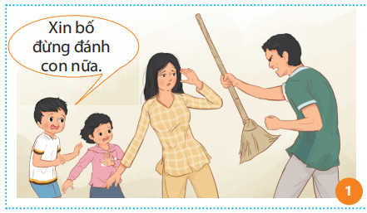
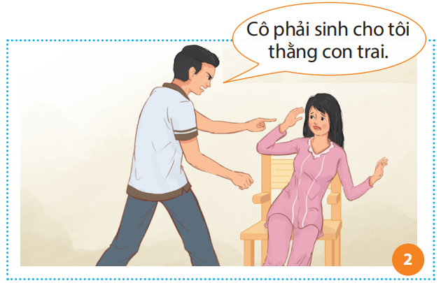
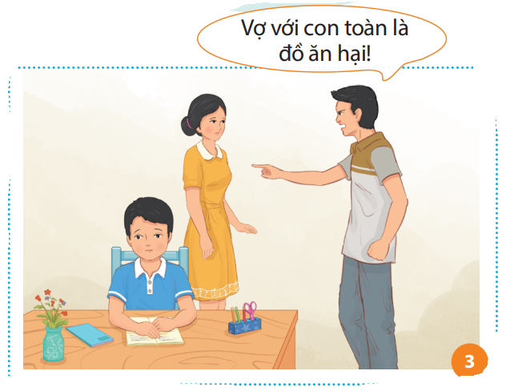
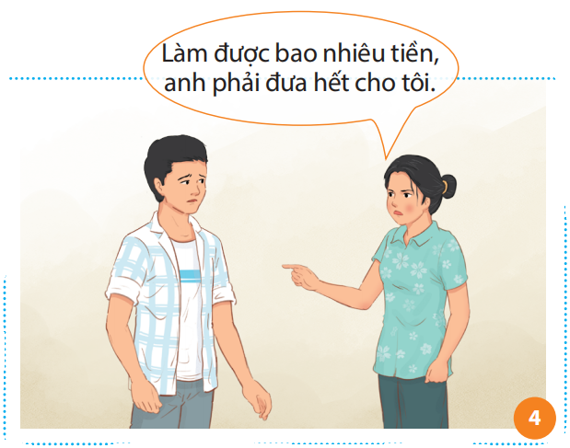

Slide 25
3. Cách phòng, chống bạo lực gia đình

Slide 26
+ Nhóm 1, 2: Quan sát tranh thể hiện trường hợp trước khi xảy ra bạo lực gia đình và trả lời câu hỏi:
- Các bạn trong những trường hợp trên đã làm gì để phòng tránh bạo lực gia đình?
- Theo em, còn có cách nào khác để phòng tránh bạo lực gia đình?
+ Nhóm 3, 4: Quan sát tranh thể hiện trường hợp khi xảy ra bạo lực gia đình và trả lời câu hỏi:
- Các bạn trong những bức tranh trên đã làm gì để phòng tránh bạo lực gia đình?
- Theo em, có cách xử lí nào khác để phòng tránh bạo lực gia đình?
+ Nhóm 5, 6: Quan sát tranh thể hiện trường hợp sau khi xảy ra bạo lực gia đình và trả lời câu hỏi:
- Nêu cách xử lí sau khi xảy ra bạo lực gia đình ở các TH trên?
- Theo em, có cách xử lí nào khác để phòng tránh bạo lực gia đình?

Slide 27
+ Nhóm 1, 2: Trước khi xảy ra bạo lực gia đình:
Tranh 1: Kiềm chế cảm xúc tiêu cực.
Tranh 2: Nhờ người can thiệp.
Tranh 3: Ghi số điện thoại của người/ tổ chức tin cậy để khi xảy ra bạo lực gia đình có thể gọi điện nhờ can thiệp.
Cách khác: Rời khỏi nơi có khả năng xảy ra bạo lực gia đình.

Slide 28
+ Nhóm 3, 4: Khi xảy ra bạo lực gia đình:
Tranh 1: Nhờ hàng xóm can thiệp.
Tranh 2: Khuyên can.
Tranh 3: Gọi điện cho người thân.
Cách khác: Bình tĩnh, kiềm chế cảm xúc, tìm đường thoát, chủ động nhờ người giúp đỡ. Không nên dùng lời nói, thái độ tiêu cực hoặc sử dụng hành vi bạo lực để đáp trả.

Slide 29
+ Nhóm 5, 6: Sau khi xảy ra bạo lực gia đình:
Tranh 1: Đưa nạn nhân đến cơ sở ý tế.
Tranh 2: Thể hiện mong muốn gia đình hạnh phúc, người thân kiềm chế, không gây ra bạo lực gia đình.
Tranh 3: Báo với người có thẩm quyền nhờ can thiệp.
Cách khác: Nhờ sự trợ giúp của cơ sở tư vấn tâm lí, tổ hòa giải,...

Slide 30
- Để phòng tránh bạo lực gia đình:
+ Tôn trọng, bình đẳng, chia sẻ, yêu thương các thành viên trong gia đình; kiềm chế cảm xúc tiêu cực.
+ Rời khỏi nơi có nguy cơ xảy ra bạo lực gia đình, nói với người đáng tin cậy để nhờ can thiệp.
+ Không nên dùng lời nói, thái độ tích cực để tỏ thái độ thách thức, nhờ người khác can thiệp bằng cách thức tiêu cực.

Slide 31
- Khi xảy ra bạo lực gia đình:
+ Cần bình tĩnh, kiềm chế cảm xúc, tìm đường thoát, chủ động nhờ người giúp đỡ.
+ Không nên dùng lời nói, thái độ tiêu cực hoặc sử dụng hành vi bạo lực để đáp trả.

Slide 32
- Để xử lí hậu quả của bạo lực gia đình:
+ Nên thông báo sự việc cho người thân, những người tin cậy.
+ Nhờ sự trợ giúp từ bệnh viện, cơ sở tư vấn tâm lí, tổ hòa giải,...
+ Không nên giấu giếm, bao che cho đối phương, tự tìm cách giải quyết bằng những biện pháp tiêu cực.
- Cần phê phán, đấu tranh chống những hành vi bạo lực trong gia đình và cộng đồng.

Slide 33
Chuẩn bị bài phần luyện tập
+ Tìm hiểu nội dung và cách trả lời cấc bài tập 2,3,4
+ Thực hành làm các bài tập trong SGK
+ Tự tìm hiểu thêm các thông tin, vấn đề liên quan đến nội dung các bài đã học.

Slide 34
4. Luyện tập
Notes:
Vũ Thị Ánh Tuyết- THCS Tô Hiệu- Lê Chân- Hải Phòng

Slide 35
TRÒ CHƠI: BÌNH LUẬN VIÊN GIỎI
Xem Video và nêu ý kiến của em

Slide 36
BÀI TẬP 2 NHÓM ĐÔI
Em hãy xếp các hành vi bạo lực gia đình dưới đây vào hình thức tương ứng
 | Hình thức bạo lực gia đình | Hành vi
1 | Bạo lực thể chất
2 | Bạo lực về tinh thấn
3 | Bạo lực về tình dục
4 | Bạo lực về kinh tế

Slide 37
 | Hình thức BLGĐ | Hành vi
1 | Bạo lực thể chất | a) Mỗi khi làm gì sai, bạn Y lại bị bố đánh.
2 | Bạo lực về tinh thấn | b) Chị X ngăn cản chồng cũ không được đến thăm con. c) Đặt kì vọng quá lớn vào con trai, bố mẹ bạn C bắt con học quá nhiều, không có thời gian nghỉ ngơi, khiến bạn bị trầm cảm.
3 | Bạo lực về tình dục
4 | Bạo lực về kinh tế | d) Mặc dù mới 14 tuổi, bạn Q đã bị bố mẹ bắt làm nhiều việc nặng nhọc, quá sức. e) Mỗi lần tức giận, ông M lại đập phá đồ đạc trong nhà.

Slide 38
Bài 3: Chia sẻ
Em đồng tình hay không đồng tình với ý kiến nào dưới đây? Vì sao?
a. Biết bố đang rất tức giận, bạn X vội vàng chạy sang nhà gàng xóm để đợi bố bình tình trở lại.
b. Thường xuyên bị chồng hành hạ nhưng chị H vẫn nín nhịn vì sợ người ngoài chê cười.
c. Bạn Q ghi lại số điện thoại của ông bà, thầy giá chủ nhiệm để gọi điện nhờ sự trợ giúp nếu không bị bạo hành gia đình.
d. Chị T bị chồng coi thường vì không có sự việc làm và thu nhập ổn định nên chị đã cố gắng tự học và xin được việc làm ở một công ty.

Slide 39
- Tình huống a) Đồng tình. Vì: khi nhận diện được nguy cơ xảy ra bạo lực gia đình, bạn X đã chủ động rời khỏi nơi đó để đảm bảo an toàn cho bản thân.
- Tình huống b) Không đồng tình. Vì: việc chị H nín nhịn khi bị chồng hành hạ là biện pháp giải quyết tiêu cực; hành động này đã gián tiếp tiếp tay cho hành vi bạo lực của chồng chị H; đồng thời, cũng gia tăng tổn thương và nguy hiểm đối với bản thân chị H.
- Tình huống c) Đồng tình. Vì: bạn Q đã có biện pháp ứng phó tích cực để phòng, chống bạo lực gia đình.
- Tình huống d) Đồng tình. Vì: chị T đã có biện pháp ứng phó tích cực để phòng, chống bạo lực gia đình.

Slide 40
Bài 4. TRÒ CHƠI: ĐÓNG VAI
a. Đang học ở trường phổ thông dân tộc nội trú tỉnh, chị H bị bố mẹ ép nghỉ học để lấy chồng.
b. Nhiều lần chứng kiến chú hàng xóm đánh con nhỏ, bạn B rất thương em bé nhưng chưa biết làm thế nào để giúp em.
.
c. Bố mẹ li hôn. Bạn C sống cùng với bố và mẹ kế. Trước mặt bố, mẹ kế luôn ngọt ngào nhưng khi bố cừa đi khỏi nhà,...
d. Bạn T ở cùng với bác họ. Hằng ngày, bác bắt bạn phải thức khuya dậy sớm, lap động nặng nhọc. Vì vậy, đã 14 tuổi mà T còi cọc chỉ như đứa trẻ lên mười.
Nếu em là .............................

Slide 41
- Tình huống a) Nếu là chị H, em sẽ:
+ Bày tỏ suy nghĩ, tâm sự của mình với bố mẹ; phân tích để bố mẹ hiểu được những hệ lụy của tục tảo hôn (kết hôn khi chưa đến độ tuổi quy định); khuyên bố mẹ từ bỏ ý định bắt mình nghỉ học.
+ Nhờ sự can thiệp, giúp đỡ của thầy cô và những người lớn đáng tin cậy khác.

Slide 42
- Tình huống b) Nếu là bạn B, em sẽ:
+ Khuyên người hàng xóm không nên thực hiện hành vi bạo lực gia đình.
+ Nhờ mọi người xung quanh can thiệp hoặc gọi đến tổng đài bảo vệ trẻ em để nhờ sự trợ giúp khi thấy hành vi bạo lực gia đình.

Slide 43
- Tình huống c) Nếu là bạn C, em sẽ:
+ Tâm sự với bố.
+ Nhờ sự trợ giúp của những người thân đáng tin cậy (ông bà, mẹ ruột, các chú, bác,..) hoặc gọi đến tổng đài bảo vệ trẻ em để nhờ sự trợ giúp.
+ Gọi điện đến cơ sở y tế để điều trị (trong trường hợp cần thiết).

Slide 44
- Tình huống d) Nếu là bạn T, em sẽ:
+ Tâm sự với bác về những suy nghĩ của bản thân, mong bác không bắt mình phải lao động nặng nhọc nữa; hứa với bác: mình vẫn giúp bác những công việc phù hợp với lứa tuổi và sức khỏe.
+ Nhờ sự trợ giúp của những người thân đáng tin cậy (ông bà, mẹ ruột, các chú, bác,..) hoặc gọi đến tổng đài bảo vệ trẻ em để nhờ sự trợ giúp.
+ Gọi điện đến cơ sở y tế để điều trị (trong trường hợp cần thiết).

Slide 45
Trò chơi "Đối mặt"
Tìm ca dao, tục ngữ, châm ngôn về gia đình
LUẬT CHƠI:
- Số người tham gia: 5 bạn
- Cách thức: Các bạn đứng vòng tròn. Lần lượt đọc câu ca dao, tục ngữ, châm ngôn về gia đình. Không được đọc lặp lại câu của người khác. Đến lượt, bạn nào không đọc được sẽ bị loại.

Slide 46
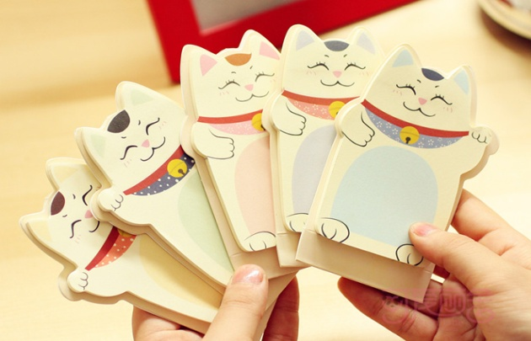
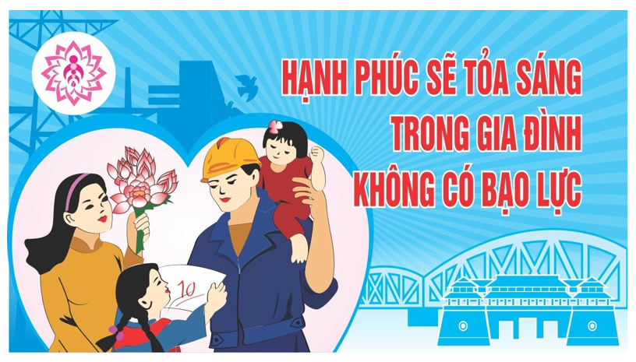
HOẠT ĐỘNG DỰ ÁN
Dự án 1
Thiết kế một áp phích với nội dung “Nói không với bạo lực gia đình”.
→ Ghi vào giấy note
→ Dán vào sổ tay
→ Chia sẻ cho cả lớp

Slide 47
HOẠT ĐỘNG DỰ ÁN
Dự án 2
Em hãy cùng các bạn trong nhóm xây dựng và biểu diễn một tiểu phẩm về chủ đề "Phòng, chống bạo lực gia đình".
→ Chia sẻ cho cả lớp

